Slide 1
第6课 北宋王安石变法

Slide 2
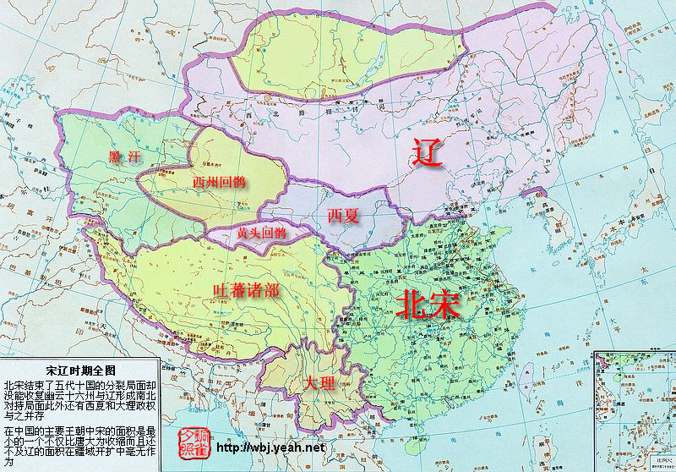
北宋疆域图

Slide 3
一、背景
1、（原因）必要性
“三冗”、“两积”引起了严重的社会危机，革新除弊逐渐成为朝野的共识。
2、（条件）可能性
（1）范仲淹“庆历新政”失败为王安石变法提供了经验教训
（2）王安石丰富的从政经验及“三不足”的变法精神影响
（3）宋神宗的支持
3、目的：
解决财政危机，缓和社会矛盾，富国强兵；巩固封建统治

Slide 4
1、北宋初期宋太祖采取了一系列措施的主要目的？出现的负面问题？对我们今天的改革有何启示？
2、王安石变法的主要原因和目的？
3、为什么王安石能担负起变法的重任？他从哪些大的方面进行改革？
中央集权
引起严重的社会危机
维护封建统治
富国
强兵
取士
三冗、两积
启示：政治改革要注意精兵简政

Slide 5
增设官僚机构
冗官
社会危机加深
措施
措施
扩充军队
积贫局面
冗兵
措施
养兵养官战争耗费赔款
冗费
措施
分散军权
军队战斗力弱
积弱局面
改革

Slide 6
二、内容
1、核心内容：
富国强兵
2、具体措施：

Slide 7
二、变法的内容——
1、富国：理财措施
（冗费，积贫）
解决问题 | 措施 | 具体内容 | 作用
 | 青苗法
 | 募役法
 | 农田水利法
 | 均输法
 | 方田均税法
 | 市易法
解决北宋的财政危机

Slide 8
二、变法的内容——
1、理财(富国)措施
①青苗法:政府在青黄不接时向农民提供低息贷借(钱或粮食)
A.积极作用:限制了高利贷对农民的剥削，一定程度上缓和阶级矛盾;同时增加政府收入.
B.消极作用:强制借贷,利息较高,实质是政府放高利贷,引起社会不满.
②募役法:政府征收免役钱雇人服役(官僚、地主也要出钱)
A.积极作用:出钱代役保证农民生产时间,保障农业生产发展,并增加政府收入
B.消极作用:农民负担依然沉重
www.jkzyw.com

Slide 9
③农田水利法:鼓励垦荒和兴修水利
积极:水利工程修建保证了灌溉；耕地面积增加，促进了农业生产的发展,增加政府税收。
④均输法:政府采购物资实行就近采购，节省货款等原则
⑤方田均税法:核实土地，按多少、好坏收税
积极:一定程度抑制兼并, 增加了政府收入；部分减轻农民赋税负担。
⑥市易法:设市易务，收滞销货，短缺时卖出,
以稳定市场
积极:打破了大商人对市场的垄断；
增加了政府的财政收入

Slide 10
思考：
1、理财措施中引起最大争议的有哪些？
2、理财措施中最易推行的是哪条？
3、理财措施中能打击豪强大地主富商利益的有哪些？
青苗法、募役法
农田水利法
青苗法、募役法、方田均税法、市易法

Slide 11
思维发散
材料一 王安石理财措施的初衷是“去重敛，宽农民，国用可足，民财不匮”，然而青苗法推行时王安石给全国各地下达贷款指标，地方官则层层摊派层层加码，连富户也得“奉旨贷款”，不贷违法；免疫法出，百姓叫苦不迭，连担水、理发等小买卖，不交免疫钱都不许经营，税务向商贩索要市利钱，税额比本钱还多，乃至商人以死相争。。。。。。
材料二 王安石变法手段中有一个要注意的问题，就是他更多的重视商品货币的作用，反映了宋代商品货币在社会生活中的活跃，也证明了王安石的 变法思想和举措具有很大的前瞻性。
1、依据材料二指出变法突出特点是什么？根本原因是什么？+
2、在符合这一特点的许多措施中，都既有成功之处又有潜伏着失败隐患的，请举出两例并说明理由？
3、尊重客观经济规律才能促进经济发展，请列举中外历史上正反两方面的事例加以说明
想一想
战士共产主义政策；新经济政策

Slide 12
二、变法的内容——
1、理财(富国)措施
评价：
1、“变法在抑制土地兼并,保障农业生产,增加政府收入等方面取得一定成效,”一定程度改变积贫局面；
2、但也存在局限，具有较大争议。新法实施中出现危害百姓现象。

Slide 13
二、变法的内容——
2、强兵措施:整顿军队
（冗兵，积弱）
解决问题 | 措施 | 具体内容 | 作用
 | 省兵
 | 保甲法
 | 保马法
 | 将兵法
冗兵
节省了军费开支，改变了宋军原有的编制，使宋军的战斗力有了一定的提高。
改变宋军战斗力弱的局面

Slide 14
二、变法的内容——
3、科举与选官制度改革
阅读课本P38第二段大字，第二段小字思考：
1、王安石改革科举制的目的是什么？
为变法培养和选拔人才，保证变法的顺利进行
2、王安石是如何改革科举制的？有何影响？
1）关键是改革科举制度，主要是改革科举考试的内容：废除诗赋词章取士的旧制，要求联系实际，参加经义策论的考试
2）批评“恩荫”制度，要求对官员子弟同样贯彻择优录取的原则，克服恩荫泛滥的弊病。
影响：为变法的进行培养了大批人才，有利于文化的发展。
阅读课本P38第三段小字思考：
3、如何发展教育的？
www.jkzyw.com
Notes:
注重能力的经义考试方式 ,“经义”也是对儒家经典内容的泛称，经义考试方式是以儒家经典中的文句为题，由应试者围绕此文句展开议论，阐发义理，类似于现代的议论文。(策，就是册，把问题写在册简上，让前来应举的考生回答。)
策问主要询问时务

Slide 15
二、重点：王安石变法的主要内容
（一）富国之法
(二）强兵之法
最主要特点：
核心 ；
面；
贯彻 ；
（三）取士之法

Slide 16
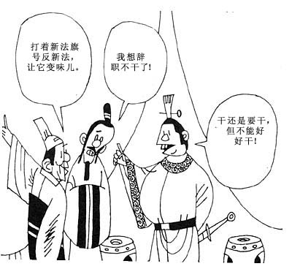
三、变法的结果与原因——
1.变法的结果：
①变法取得一定成效
A.政府的财政收入增加;B.军队的战斗力有一定提高;C.一定程度上扭转了积贫、积弱局面;D.有利于经济发展和社会进步。
②神宗去世后,新法被废及变质

Slide 17
三、变法的结果与原因——
1.变法的结果：
①变法取得一定成效
②神宗去世后,新法被废及变质
主要
2.失败原因:
①触犯大地主、大官僚和富商利益，遭到激烈反对.
②执行过程中用人不当，出现一些危害百姓的现象,引起民间不满
③变法后期宋神宗去世,保守派重新得势.
④王安石的个人性格
3.变法的性质：
在不触动封建土地私有制的前提下，对生产关系进行局部调整，是社会改良性质的改革

Slide 18
四、变法的评价和启识——
讨论1：如何评价王安石变法？
进步性(历史作用)：
①变法的推行，增加了政府的财政收入，加强了国家的军事力量，
在一定程度上改变了北宋积贫积弱的局面。
②王安石变法促进了社会经济的发展，客观上有利于社会的进步。
③王安石“三不足”的改革精神，值得肯定。
局限性：
①变法没有、也不可能触动大地主土地所有制，因此，它不可能使北宋
从根本上摆脱封建统治的危机。
②变法以维护地主阶级的统治为出发点，农民的处境没有根本的改变，负担依然沉重。

Slide 19
讨论2：你从王安石变法中得到了什么启示？
(1)改革必然会遭到旧势力的阻挠．不可能一帆风顺，要充分考虑到改革的复杂性和艰巨性。
(2)改革的成败关键要看其积极成果能否得以保留和维持，不以改革者个人命运为转移。
(3)改革措施要针对实际情况，行之有效。推行改革过程中要用人得当。
(4)改革家要有远见卓识和坚定的政治魄力。

Slide 20
（1）王安石变针对“士、兵、农、商”的改革措施有哪些（每项各举一条）？（4分） （2）结合王安石变法的相关知识点，谈谈你对材料二、三中“非大坏则不更造”和“适应于时代之”的理解。（6分）
2007山东历史高考题
王安石变法在历史上产生了重大的影响,人们对此却 评价不一。阅读材料，回答问题。
材料一 今介甫为政……士吏兵农工商僧道无一人得袭故而守常者，纷纷扰扰，莫安其居……
――司马光《家传集》
材料二 司马光：“治天下譬如居室，敝则修之，非大坏则不更造也。” --《宋史》
材料三 宋太傅荆国王文公安石，适应于时代之。其良法美意往往传诸今日莫之能费…… --梁启超《王安石评传》
（1）士：改革科举制度 。农：青苗法，募役法，农田水利法，方田均税法 。 兵：将兵法。保甲法，保马法。 商：市易法，均输法
2）“非大坏则不更造”指司马光反对王安石法，维护旧制。“适应于时代”指梁启超肯定王安石变法，主张变革 。

Slide 21
学习深化
1、改革的实质
2、改革的分类：（根据改革的本质特征）
从根本上说，任何改革，都是对生产关系和上层建筑的调整或变革。
一是生产关系的自我调整（不会影响社会形态的本质特征）
二是生产关系发生本质变化
3、关于改革的评价
（1）标准：
尽管一切改革无不打上阶级的烙印，但标准只有一个，即从它对社会发展所起的作用去评价
首先应分析当时的历史条件、历史要求（趋势）
（2）基本思路
再看这次改革在多大程度上适应或违背了这一历史发展的要求，对历史发展起什么作用。

